Slide 1
PAI – 1. SISTEMA DE DETECCIÓN DE INTRUSOS (HIDS) PARA ALMACENAMIENTO MASIVO BASADO EN VERIFICADORES DE INTEGRIDAD
Ángel Jesús Varela Vaca
Grupo de Investigación IDEA Research Group,
Universidad de Sevilla

Slide 2

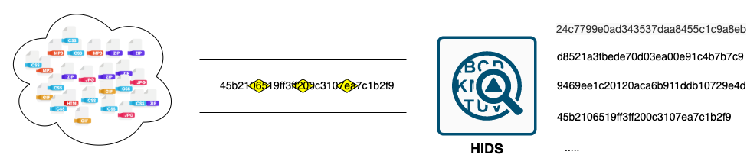
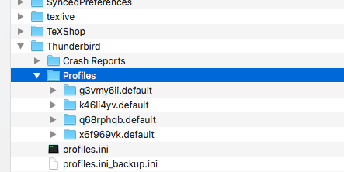



Host Intrusion Detection Systems (HIDS)
4aa74c12f9a946555dad10e61efea9dd36fcf155
Hash
SHA-1
Verificación integridad
Comprobar que la información permanece inalterada/acorde a un momento determinado de un análisis

Slide 3
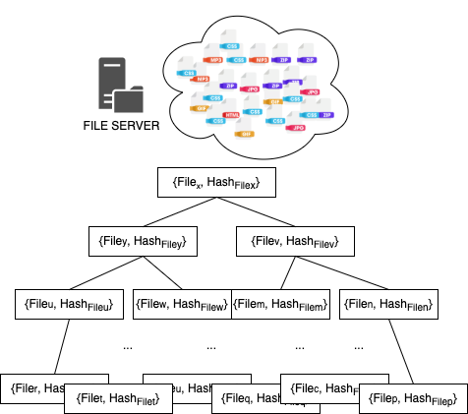

Host Intrusion Detection Systems (HIDS)
Fallo de verificación integridad
4aa74c12f9a946555dad10e61efea9dd36fcf155
Anotar incidente y
notificar

Slide 4
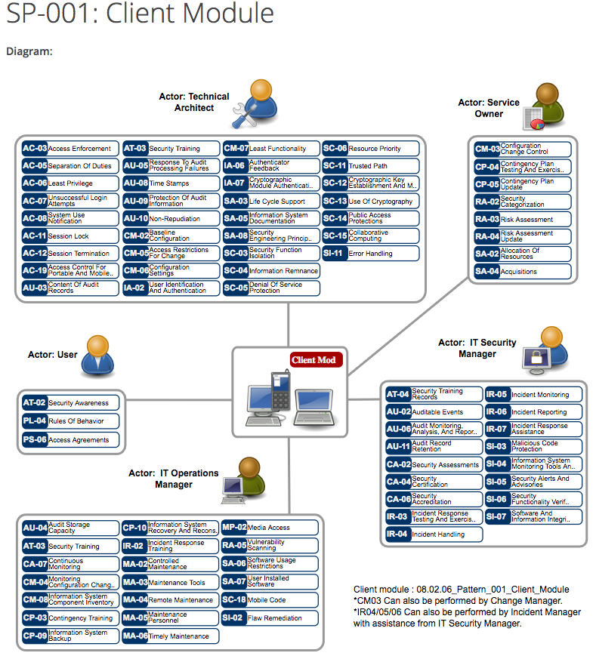
Política de Seguridad
“Debe verificarse diariamente la integridad de los ficheros binarios, de imágenes y directorios de los sistemas informáticos críticos y las aplicaciones de la organización y dar cuenta mensualmente al Gobierno de la Seguridad de la Información (ISG) de la organización de los resultados diarios de la verificación”

Slide 5
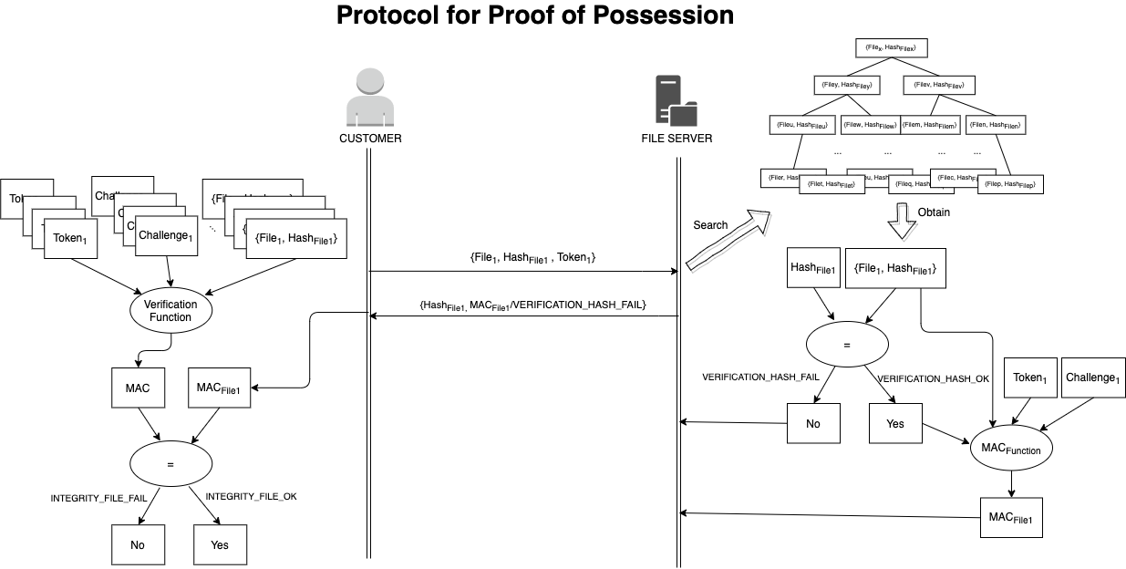

Recomendación de Protocolo de Verificación de integridad
Hash
SHA-1
4aa74c12f9a946555dad10e61efea9dd36fcf155
4aa74c12f9a946555dad10e61efea9dd36fcf155
+
*
4aa74c12f9a946555dad10e61efea9dd36fcf155
46334
46334
mod
4cc74c12f9a946555dad10e61efea9dd36fcf155
“qwe_8$33”
4aa74c12f9a946555dad10e61efea9dd36fcf155
46334
+

Slide 6
Objetivos
A continuación, se propone a los equipos de trabajo los siguientes objetivos:
Desarrollar/Seleccionar el más conveniente HIDS basado en verificadores de integridad de acuerdo con lo exigido en la Política de Seguridad.
Desplegar el HIDS en un sistema de información simulando con miles de ficheros.
El proceso de verificación se realizará a intervalos, en este caso diariamente y debe almacenarse un informe de un mes entero.
Se deberá evitar en la medida de lo posible las debilidades típicas de los HIDS.
Se debe razonar y demostrar la eficiencia de la solución aportada a la hora de localizar, calcular y almacenar la información en el HIDS.

Slide 7
Métricas de valoración
Documento (30%)
  Tamaño del informe.
  Calidad del informe aportado y justificaciones.
  Calidad de pruebas presentadas y resultados.
Código/Configuración aportada (70%)
  Cumplimiento de requisitos establecidos.
  Calidad del código entregado.
  Complejidad de la automatización.
  Recolección de métricas y reportes.
  Pruebas entregadas.

